Slide 1
INSTITUTO FEDERAL DO PARANÁ CAMPUS FOZ DO IGUAÇU TÉCNICO EM EDIFICAÇÕES INSTALAÇÕES prediais de água fria (nbr 5626/98) Profa: dRA Márcia Helena BECK

Slide 2
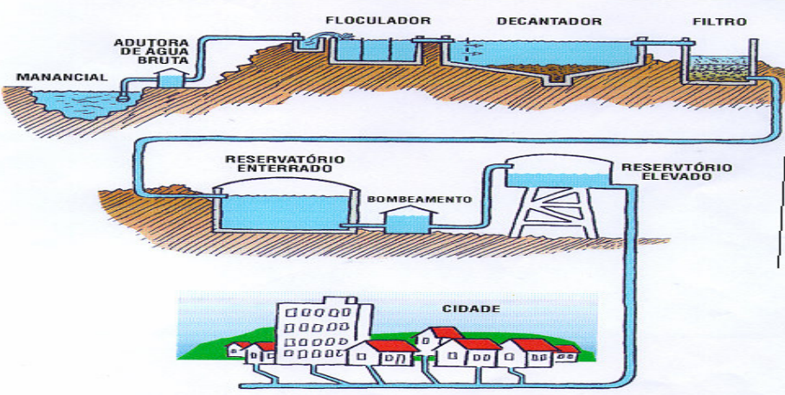
SISTEMA DE ABASTECIMENTO
Abastecimento pela rede pública (foto) ou poço.

Slide 3
INSTALAÇÕES PREDIAIS DE ÁGUA FRIA
Conjunto de:
Tubulações;
equipamentos;
Reservatórios
dispositivos
Destinados ao: abastecimento dos aparelhos e pontos de utilização de água de edificação, em quantidade suficiente e mantendo a qualidade da água fornecida.

Slide 4
INSTALAÇÕES PREDIAIS DE ÁGUA FRIA
Devem ser projetadas de modo atendam os seguintes requisitos (NBR 5626/98):
POTABILIDADE DA ÁGUA;
FORNECIMENTO CONTÍNUO;
ECONOMIA DE ÁGUA E ENERGIA;
MANUTENÇÃO FÁCIL E ECONÔMICA;
EVITAR NÍVEIS DE RUÍDO;
CONFORTO AOS USUÁRIOS.

Slide 5
INSTALAÇÕES PREDIAIS DE ÁGUA FRIA
Considera-se uma água potável, aquela que atende ao padrão de potabilidade da água para consumo humano .
Portaria nº 2.914, de dezembro de 2011, que revogou a Portaria MS n° 518/2004 e dispõe sobre o padrão de potabilidade e os procedimentos de controle e de vigilância da qualidade da água para consumo humano

Slide 6
SISTEMAS DE DISTRIBUIÇÃO
SISTEMA DE DISTRIBUIÇÃO DIRETO;
SISTEMA DE DISTRIBUIÇÃO INDIRETO
(com reservatório);
SISTEMA DE DISTRIBUIÇÃO MISTA.

Slide 7
SISTEMAS DE DISTRIBUIÇÃO DIRETO
Alimentação:
DIRETA da rede pública de abastecimento;
Baixo custo de instalação;
Interrupção no fornecimento de água:
FALTA DE ÁGUA.

Slide 8
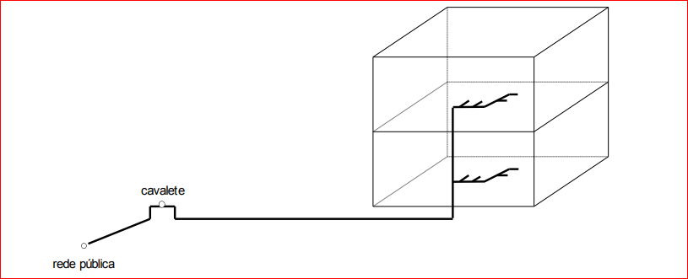
SISTEMAS DE DISTRIBUIÇÃO DIRETO

Slide 9
SISTEMAS DE DISTRIBUIÇÃO INDIRETO
Adotam-se reservatórios para minimizar os problemas de FALTA ou IRREGULARIDADES no abastecimento de água e VARIAÇÕES de PRESSÕES.
Sistema indireto sem bombeamento;
Sistema indireto com bombeamento;
Sistema indireto Hidropneumático.

Slide 10
SISTEMAS DE DISTRIBUIÇÃO INDIRETO SEM BOMBEAMENTO
Adotado quando a pressão na rede pública é suficiente para alimentar o reservatório superior;
Por gravidade, o RESERVATÓRIO INTERNO deve estar sempre a uma ALTURA SUPERIOR, a qualquer ponto de consumo;
Garante o abastecimento interno, mesmo com a falta de água da rede pública.

Slide 11
SISTEMAS DE DISTRIBUIÇÃO INDIRETO COM BOMBEAMENTO
Pressão da rede pública é INSUFICIENTE para alimentar o reservatório superior;
Reservatório superior - mais de 3 pavimentos – acima de 9 metros de altura;
Adota-se:
Reservatório inferior: água é bombeada até o reservatório elevado.

Slide 12
INDIRETO COM E SEM BOMBEAMNTO

Slide 13
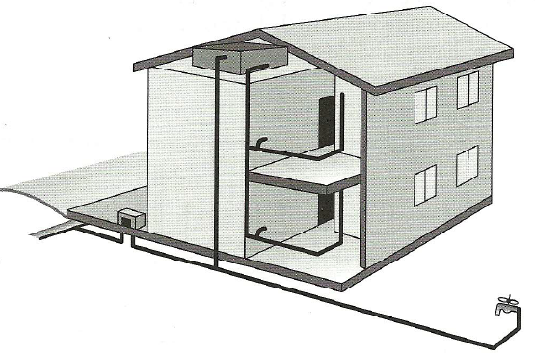
SISTEMAS DE DISTRIBUIÇÃO MISTA
Torneiras externas, tanques em áreas de serviço ou edículas – Abastecimento público;
Restante: Abastecimento reservatório superior.

Slide 14
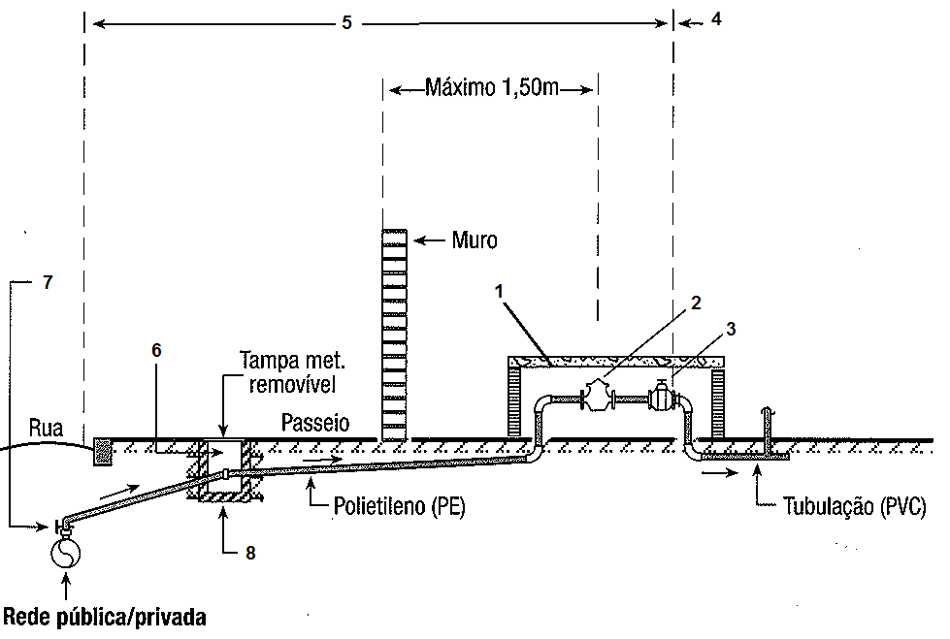
COMPONENTES DE UM SISTEMA PREDIAL DE ÁGUA FRIA
Ramal predial ou ramal de entrada predial:

Slide 15
SISTEMAS DE DISTRIBUIÇÃO MISTA

Slide 16
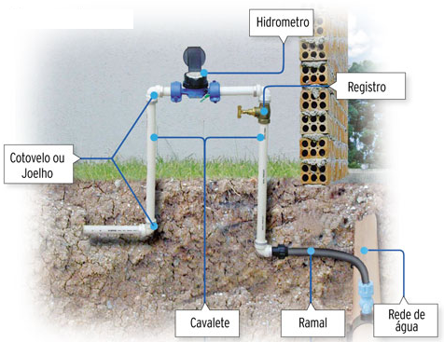
COMPONENTES DE UM SISTEMA PREDIAL DE ÁGUA FRIA
Cavalete/Hidrômetro:

Slide 17
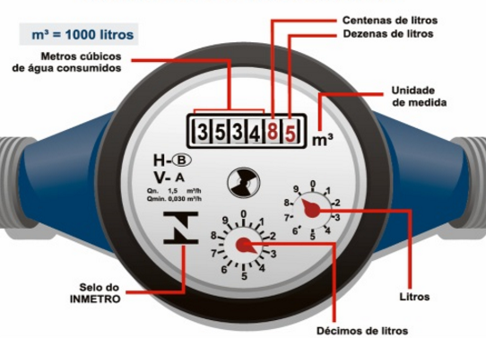
COMPONENTES DE UM SISTEMA PREDIAL DE ÁGUA FRIA
Cavalete/Hidrômetro:
NBR 8193 – defini HIDRÔMETRO como: Aparelho que mede o consumo de água até 15 m³/hora.
Mais comuns: 5 m³/hora DN 25.

Slide 18
Partes de uma instalação de água fria

Slide 20
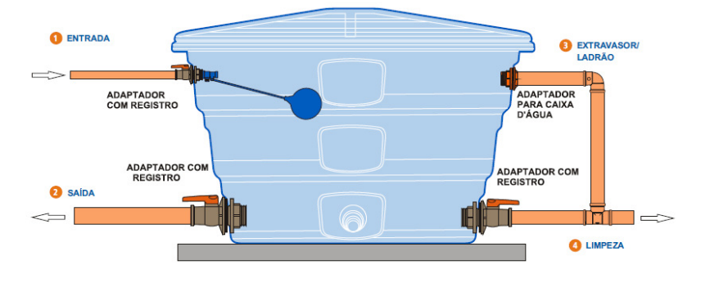
COMPONENTES DE UM SISTEMA PREDIAL DE ÁGUA FRIA

Slide 21
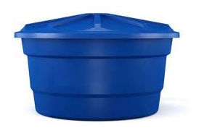
RESERVATÓRIOS

Slide 22
RESERVAÇÃO DE ÁGUA FRIA
Considerando as possíveis interrupções no sistema de abastecimento da rede pública e na falta de informações, recomenda-se DIMENSIONAR OS RESERVATÓRIOS COM CAPACIDADE SUFICIENTE PARA 02 DIAS DE CONSUMO;
Essa capacidade é calculada em função da população e natureza da edificação.

Slide 23
CONSUMO DE ÁGUA
Com 200 litros/dia utilizados de forma racional vive-se confortavelmente.

Slide 24
CONSUMO DIÁRIO NAS EDIFICAÇÕES
Na ausência de informações, o consumo diário Cd, pode ser calculado da seguinte forma:
Cd = P x q
Onde: Cd= Consumo diário (litros/dia);
P= População que ocupará a edificação;
q= Consumo per capita (litros/dia) usar .

Slide 25
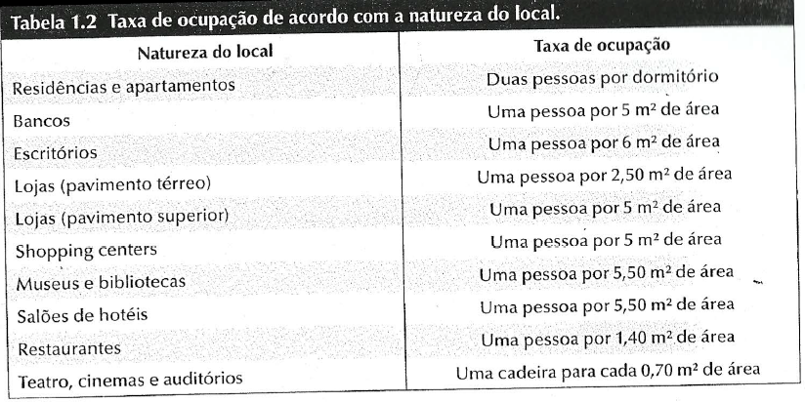
CONSUMO DIÁRIO NAS EDIFICAÇÕES

Slide 27
CAPACIDADE DOS RESERVATÓRIOS
Recomenda-se adotar para o cálculo da capacidade dos reservatórios, o consumo de dois dias no mínimo. Assim:
CR= 2 X Cd
Onde: CR = Capacidade total do reservatório (litros);
Cd = Consumo diário (litros/dia).
Recomenda-se a seguinte distribuição
Reservatório inferior: 60% CR;
Reservatório superior: 40% CR.

Slide 38
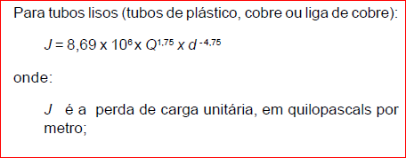
Perda de carga

Slide 41
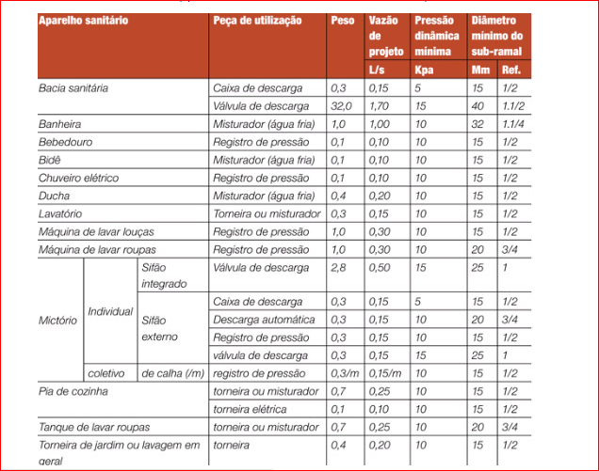

Slide 44
ATIVIDADES

